Slide 1
大中票券債券市場展望雙週報
2024/05/13
Peter Tsai

Slide 2
市場回顧
美國10y公債利率近期走勢自高檔下跌，因4月非農就業人數新增17.5萬人，低於預期。勞動市場出現放緩跡象。美債利率偏向下跌。目前市場對FED降息預期為1~2次，時間約在下半年。美公債10y利率收在4.4963%。台債利率市場，受到美債利率走低影響，台灣5年期IRS利率脫離近期高點1.90%，下跌約10個基本點來到1.80%附近。公債利率也跟隨美債利率走低。另最新公布台灣4月CPI年增1.95%，低於預期，也讓債市偏空氣氛消彌。10y利率收在1.625%。目前利率雖然回跌，但債券科預測台灣通膨壓力仍存，需再觀察後續CPI數據，推估公債殖利率仍有上揚機會。

Slide 3
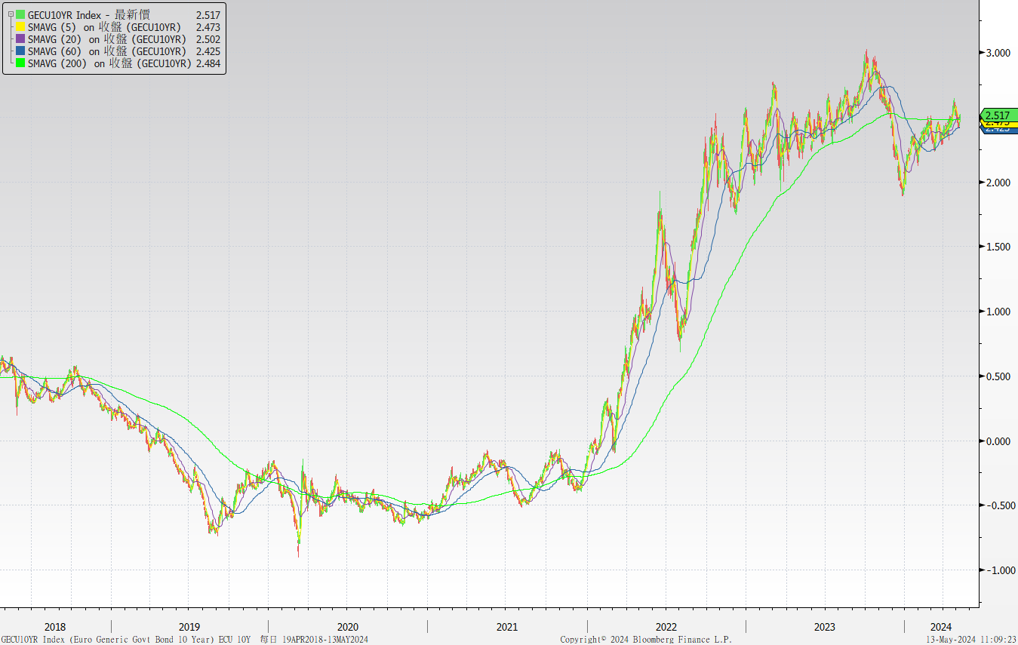
歐債十年期利率走勢圖

Slide 4
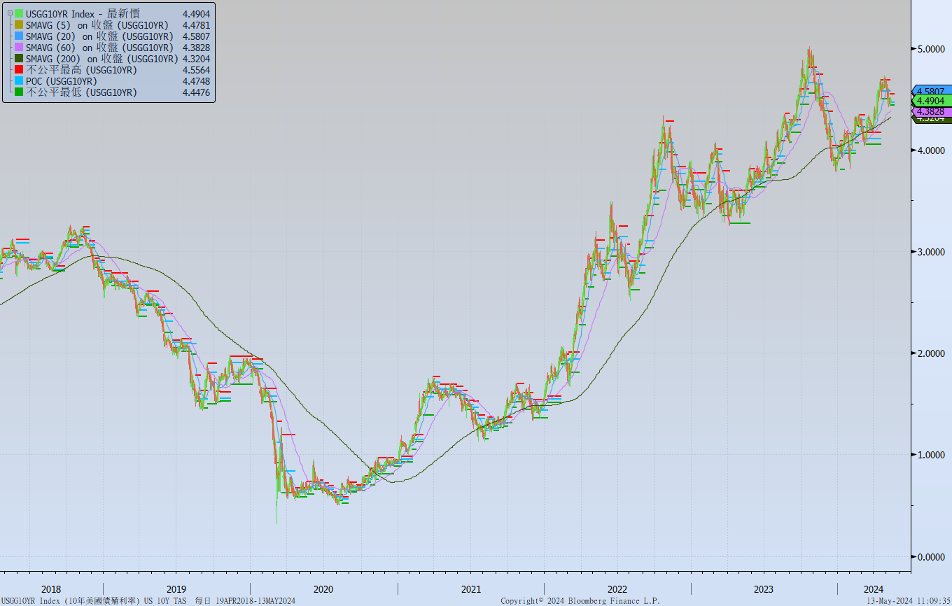
美債十年期利率走勢圖

Slide 5
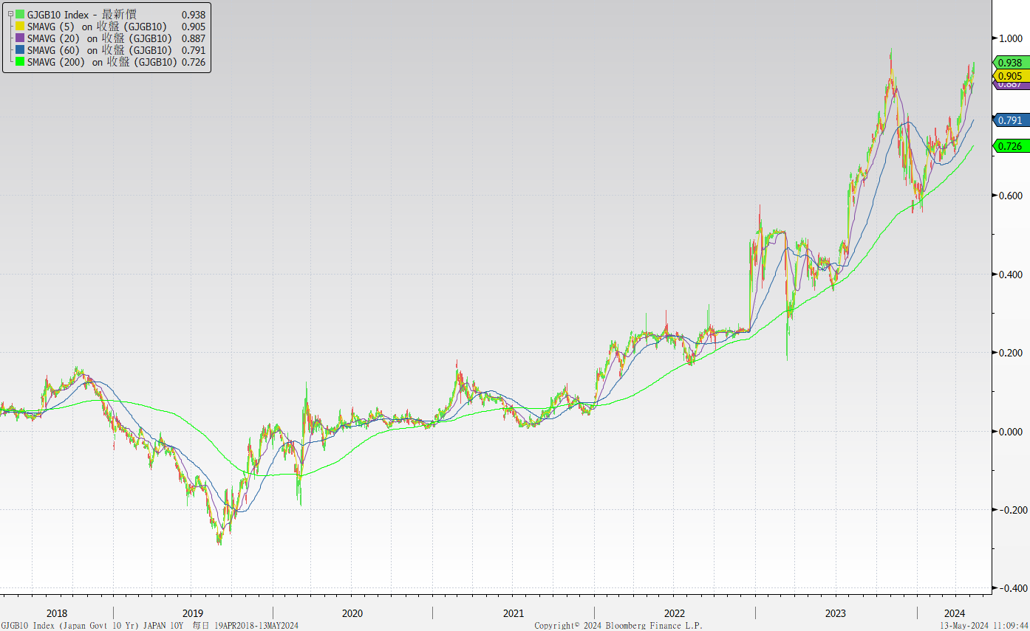
日債十年期利率走勢圖

Slide 6
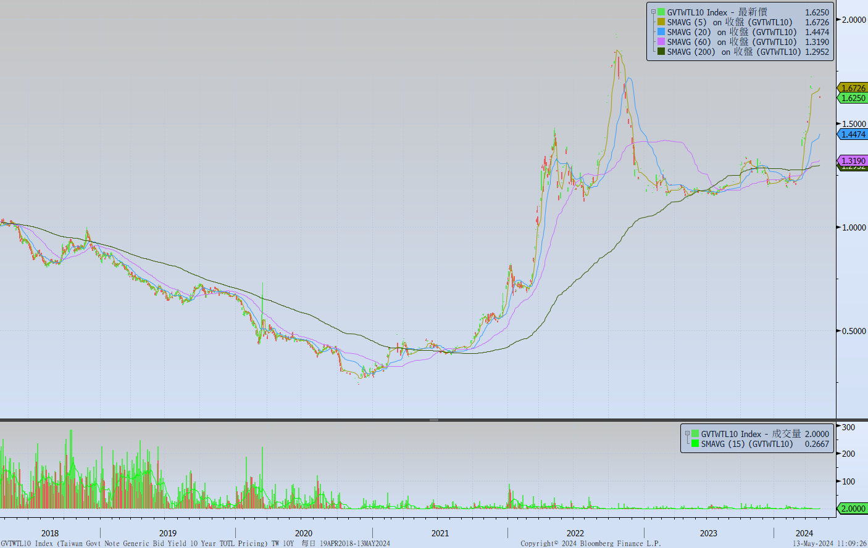
台債十年期利率走勢圖

Slide 7
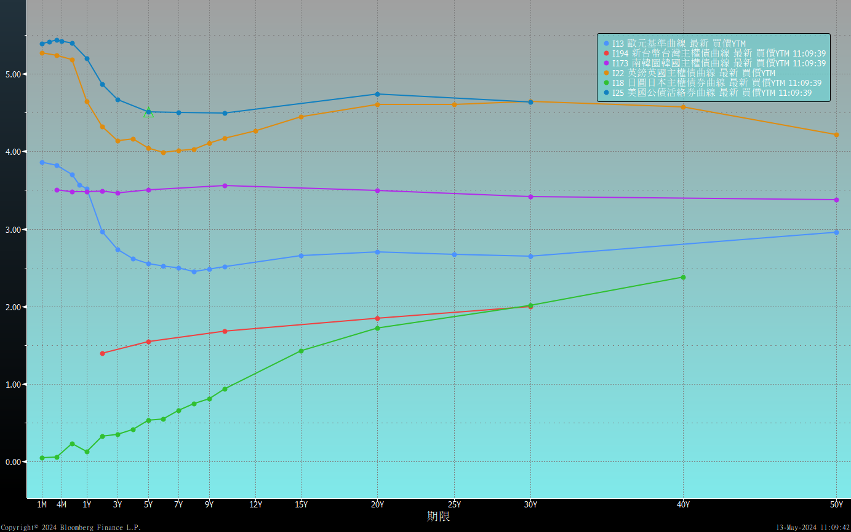
主要國家殖利率曲線

Slide 8
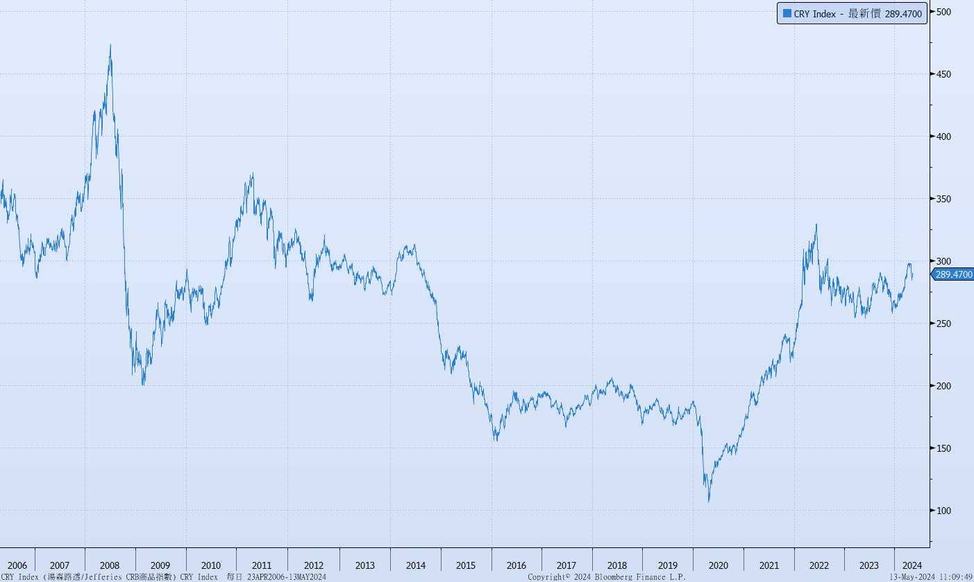
原物料指數

Slide 9
美國GDP成長率

Slide 10
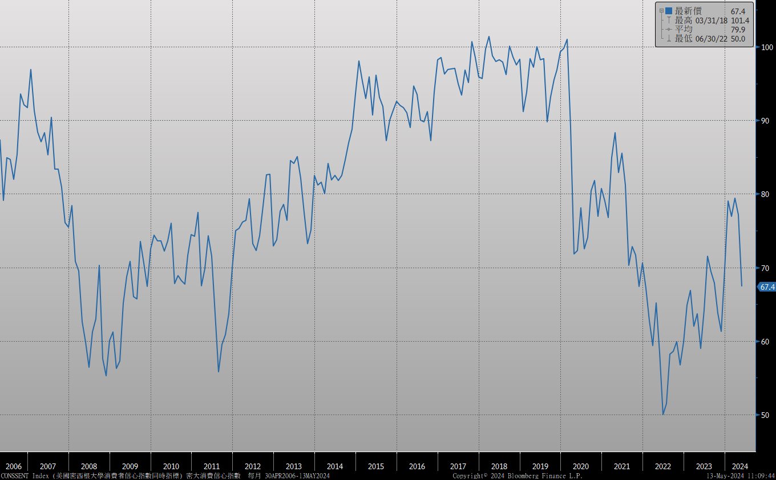
密大消費信心

Slide 11
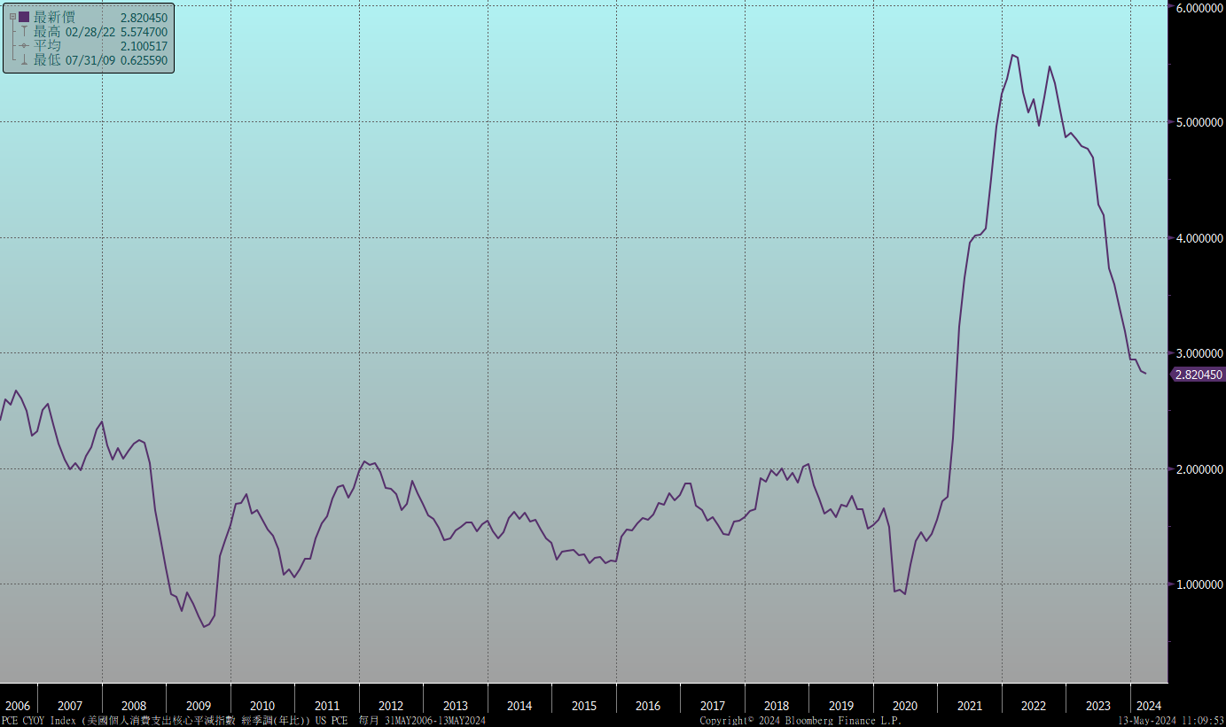
美國個人消費支出核心平減指數 經季調(年比)

Slide 12
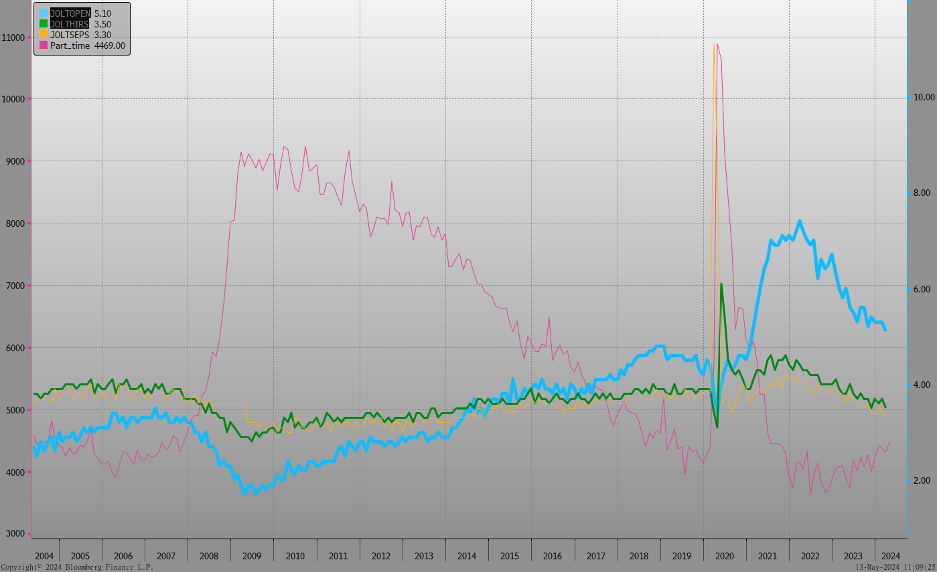
美國就業情況

Slide 13
美國新屋及成屋銷售

Slide 14
美國非農就業人數

Slide 15
經濟數據預報

Slide 16
市場展望
從利率走勢看，美債10y利率月線自5月初開始從高點轉為向下修正，季線仍維持上升趨勢但月線已轉為下跌。就線形而言，今年利率高點似已浮現，但下跌幅度取決於經濟數據，美債10y殖利率走勢目前為大區間整理為主。
在經濟數據方面，即將公布歐元區4月CPI數據，德國5月ZEW調查數據，德國5月IFO企業景氣指數，美國4月新屋銷售、成屋銷售，4月CPI數據。預估美國CPI數據將有所放緩，而近期美債10y利率無法越過4.80%即轉下跌，推估是對降息幅度預期的反覆修正，FED官員依舊警告通膨風險猶存，政策利率將持續在高檔一段期間。台債方面，公債市場受到美債利率下跌影響，利率有所回跌，但交易清淡不具代表性。需觀察公司債標售市場，台電新債標售不足額，顯示交易商仍心態謹慎。建議可以暫緩投資布局，等待更多CPI數據。預估公債10y區間在1.60%~1.70%。利率交換市場，5年期利率區間在1.70%~1.90%。

